Slide 1

«Использование разнообразных техник нетрадиционного рисования в работе с детьми 5-6 лет»
МКДОУ «Детский сад № 3 «Рябинушка» Поспелихинского района Алтайского края
Из опыта работы воспитателя
Мартыновой Светланы Николаевны
2020

Slide 2
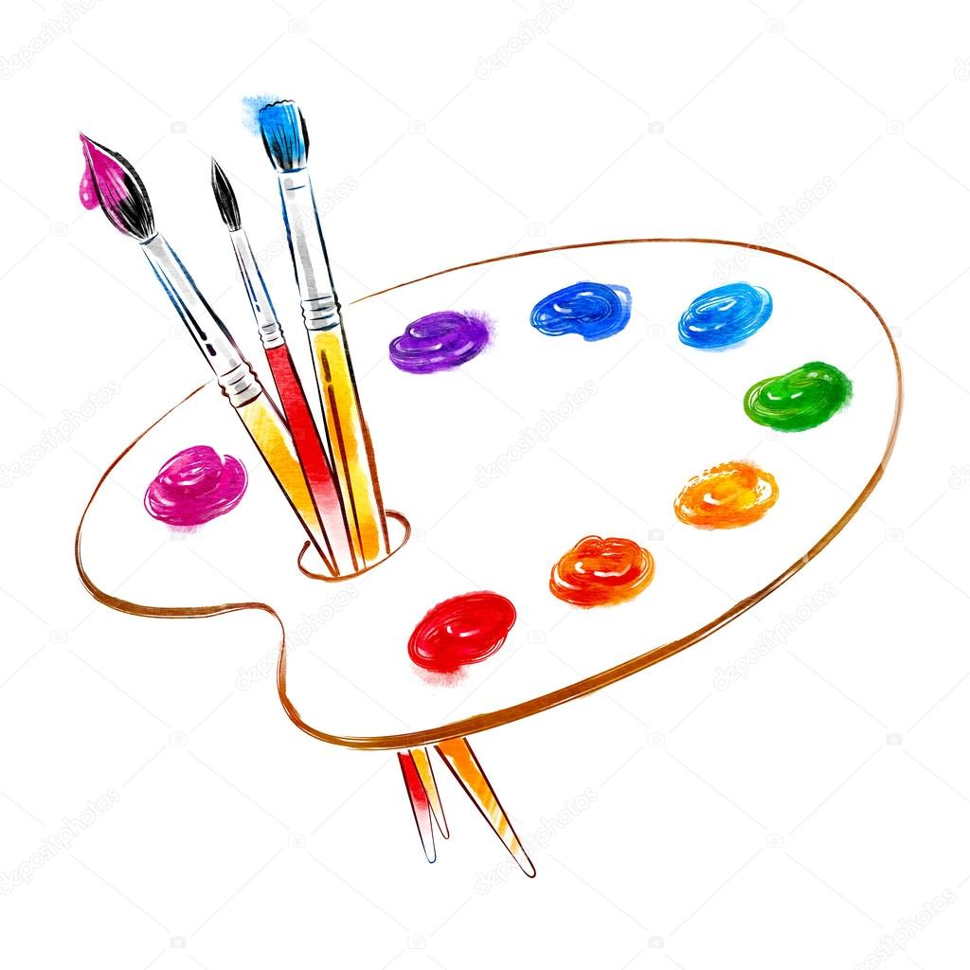
Цель:
Раскрыть значение нетрадиционных приёмов изодеятельности в работе с дошкольниками для развития воображения, творческого мышления и творческой активности. Показать актуальность кружковой работы в детском саду. Ознакомить педагогов с многообразием техник нестандартного раскрашивания.

Slide 3
«Истоки способностей и дарования детей на кончиках пальцев. От пальцев, образно говоря, идут тончайшие нити-ручейки, которые питает источник творческой мысли. Другими словами, чем больше мастерства в детской руке, тем умнее ребёнок».
Чем больше мастерства в детской руке, тем умнее ребенок».
«Детство - важный период человеческой жизни, не подготовка к будущей жизни, а настоящая, яркая, самобытная, неповторимая жизнь. И от того, как прошло детство, кто вёл ребёнка за руку в детские годы, что вошло в его разум и сердце из окружающего мира, - от этого в решающей степени зависит, каким человеком станет сегодняшний малыш».
(В. А. Сухомлинский)

Slide 4

«Рисунок для ребенка является не искусством, а речью. Рисование дает возможность выразить то, что в силу возрастных ограничений, он не может выразить словами. В процессе рисования рациональное уходит на второй план, отступают запреты и ограничения. В этот момент ребенок абсолютно свободен».
психолог Ольга Новикова

Slide 5

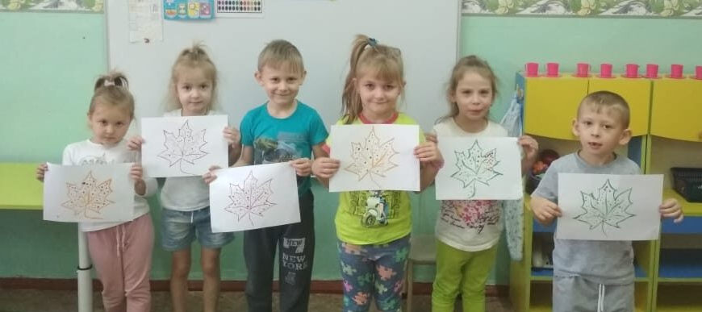
«Чудесная палитра»

Slide 6

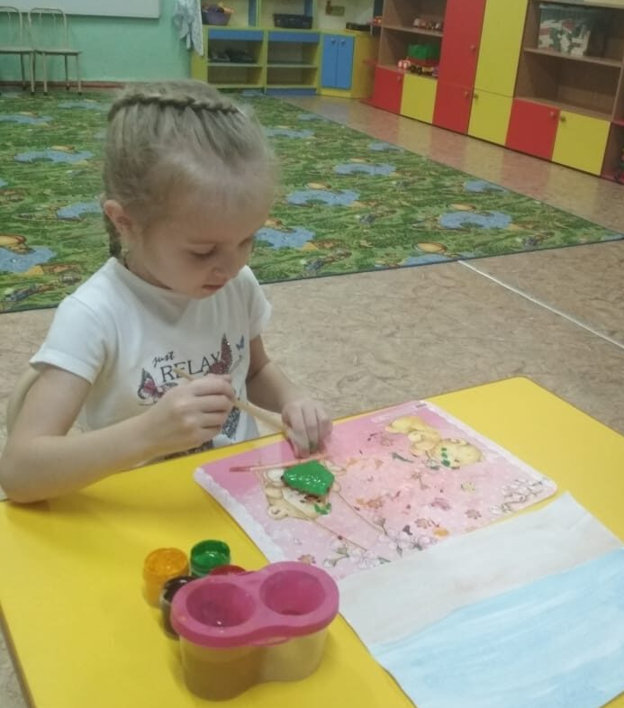
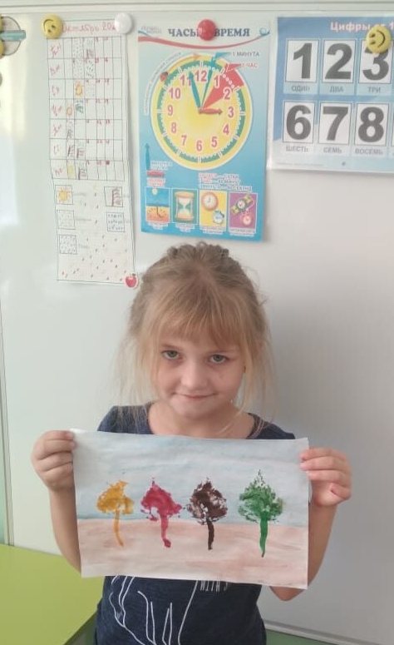
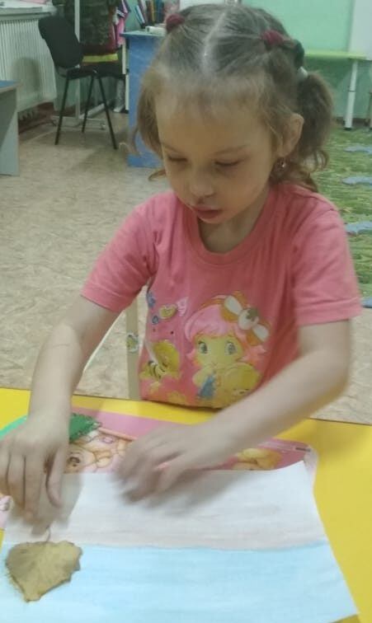
«Чудесная палитра»

Slide 7

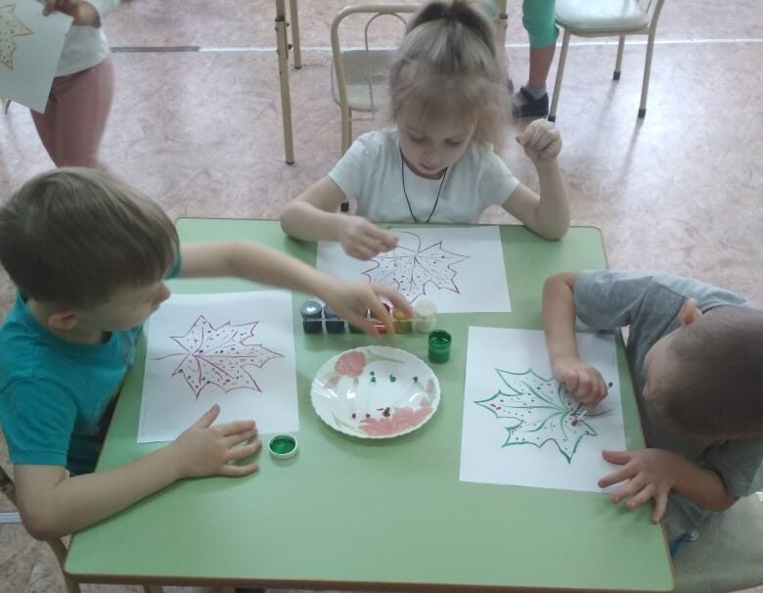
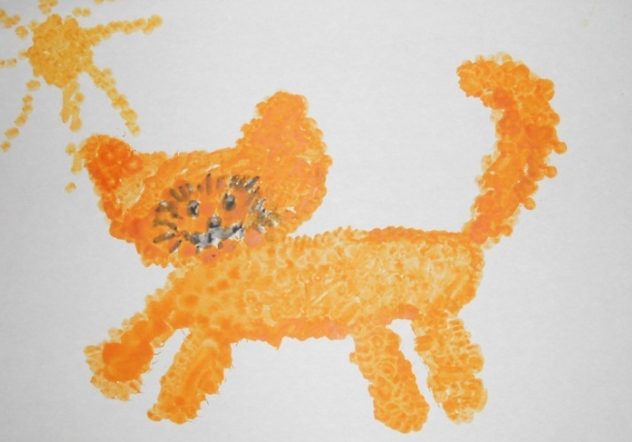
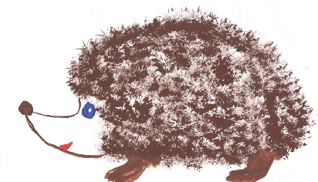
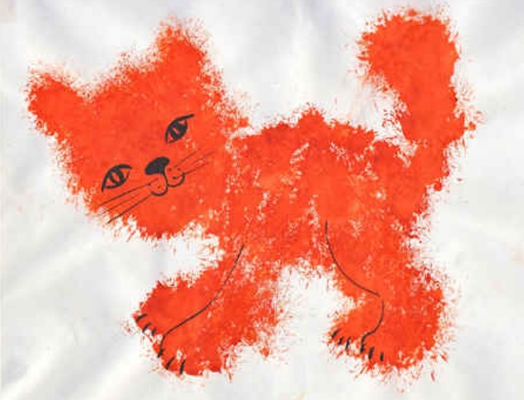
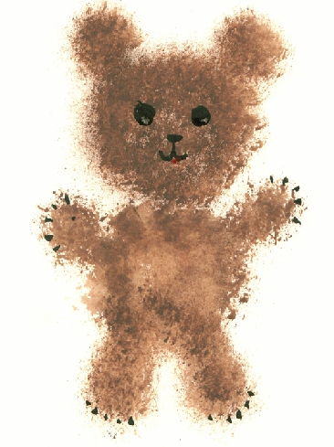
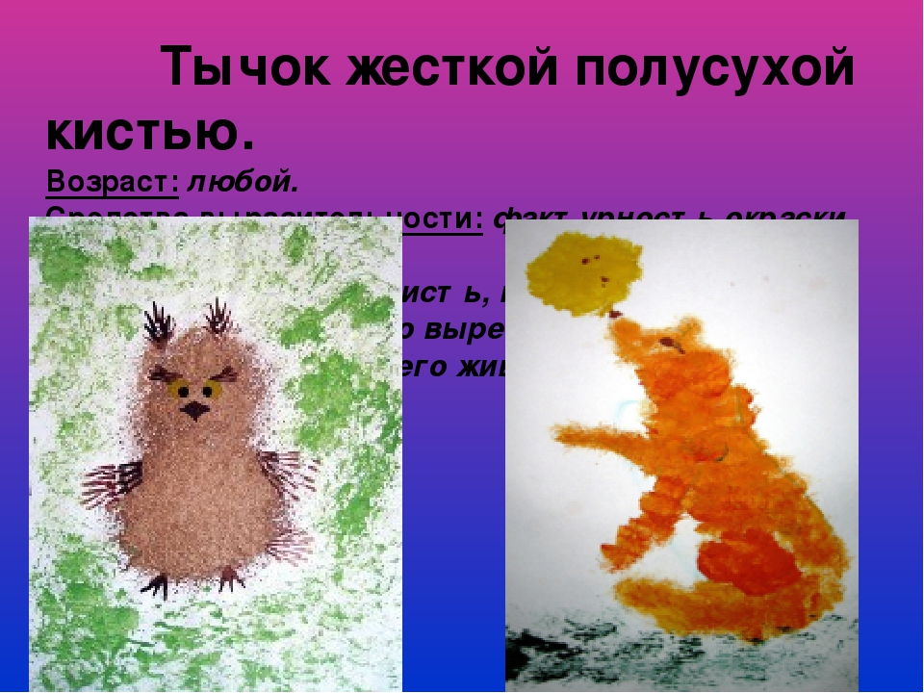
Нетрадиционные техники рисования
Тычок жесткой полусухой кистью

Slide 8
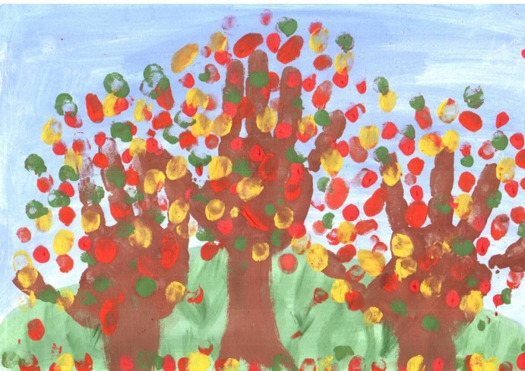
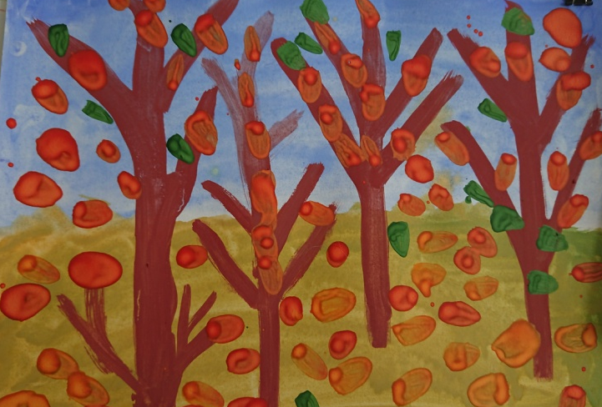
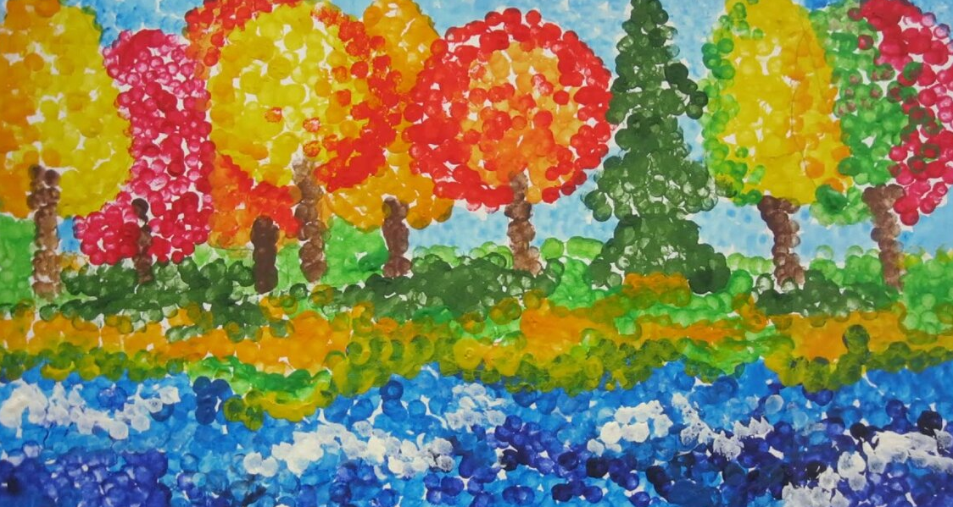
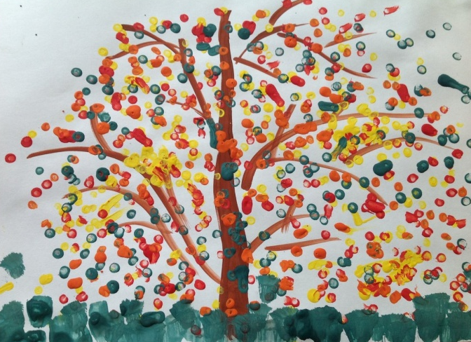
Нетрадиционные техники рисования
Рисование пальчиками

Slide 9
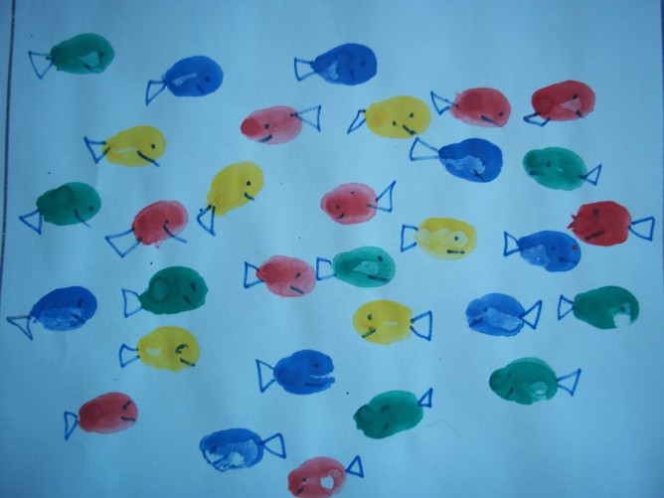
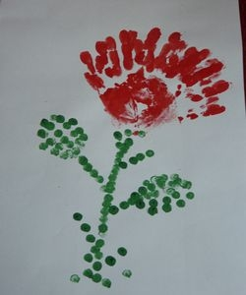
Нетрадиционные техники рисования
Печатаем пальчиками
Радужные рыбки
Цветок

Slide 10
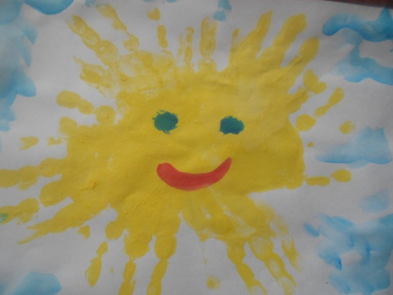
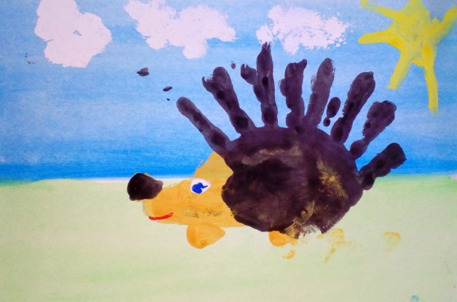
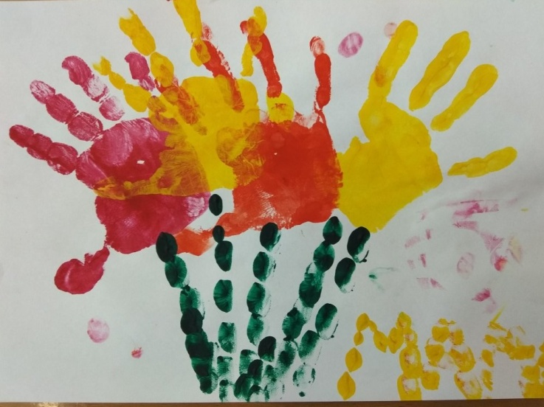
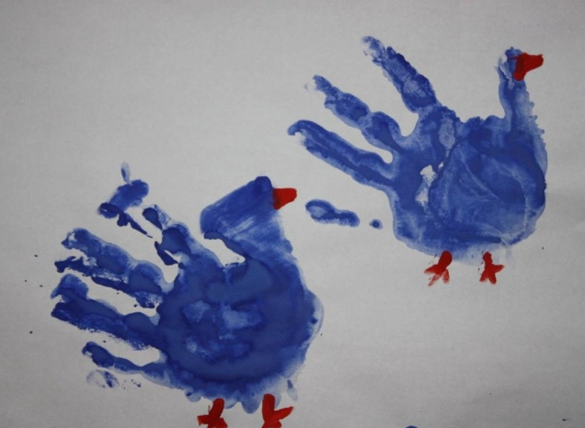
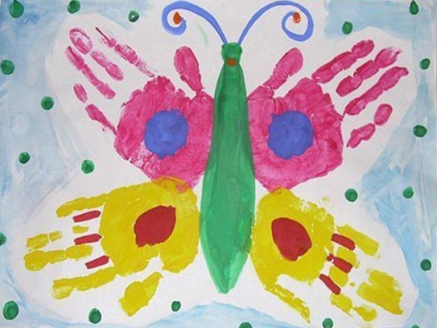
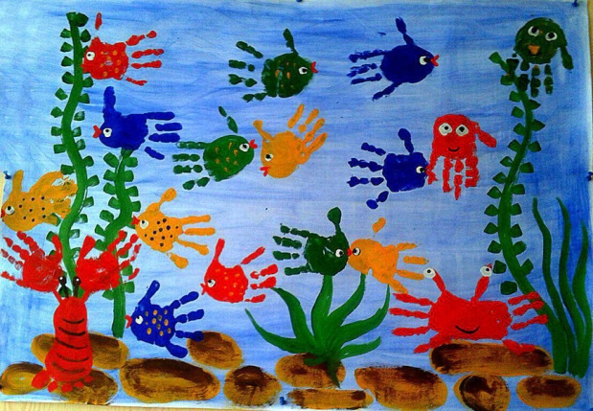
Нетрадиционные техники рисования
Рисование ладошкой

Slide 11
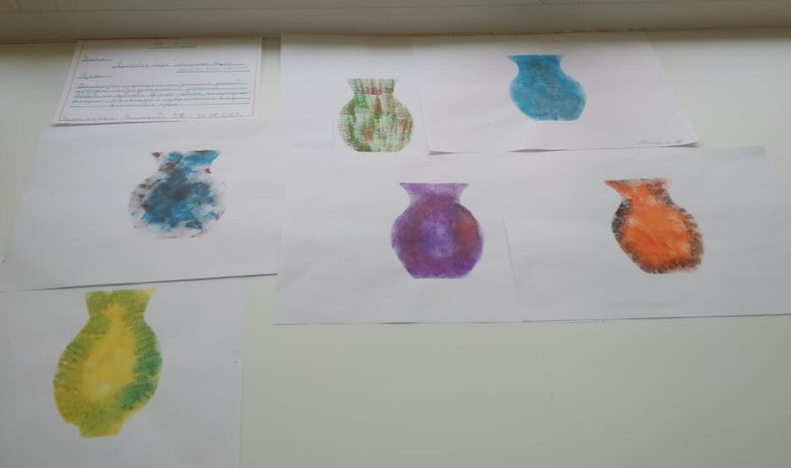
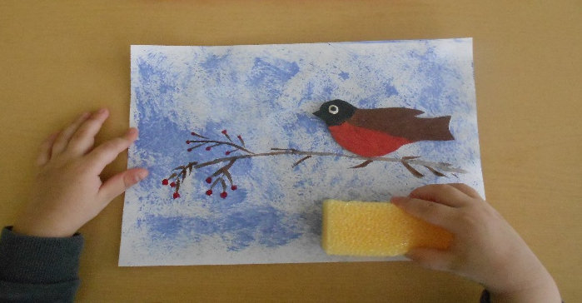
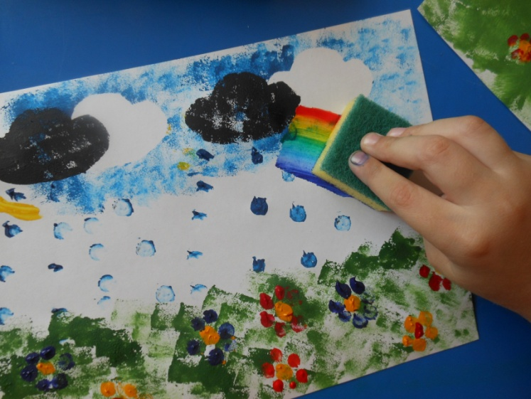
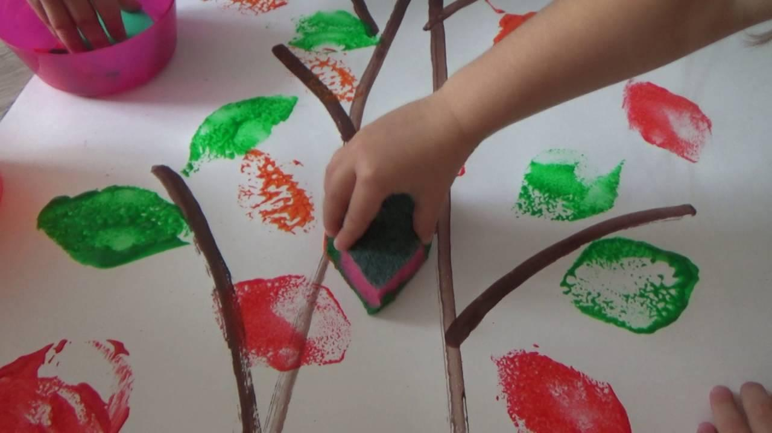
Нетрадиционные техники рисования
Оттиск поролоном

Slide 12
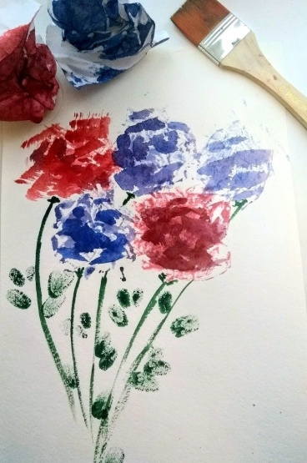
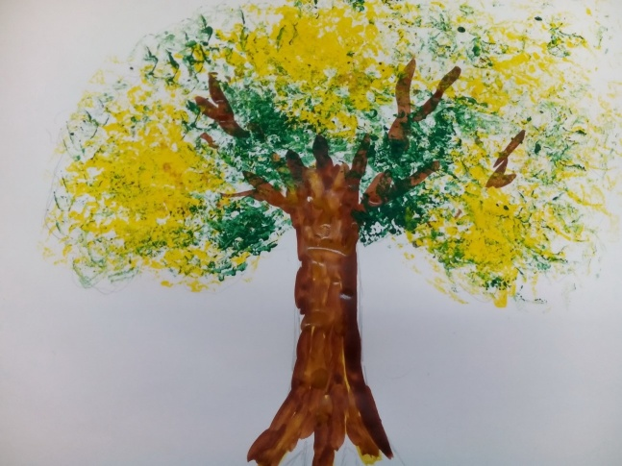
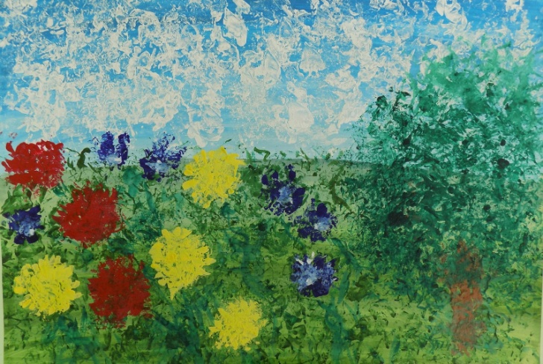
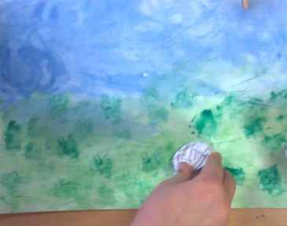
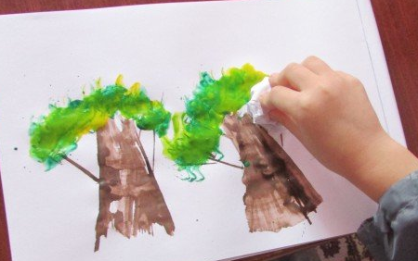
Нетрадиционные техники рисования
Оттиск смятой бумагой

Slide 13
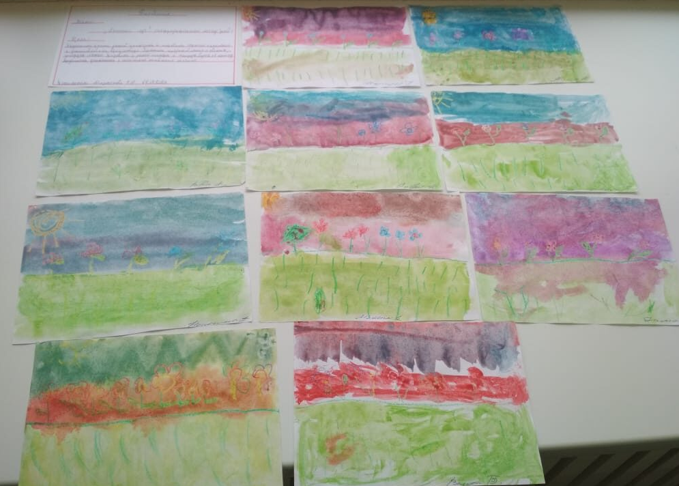
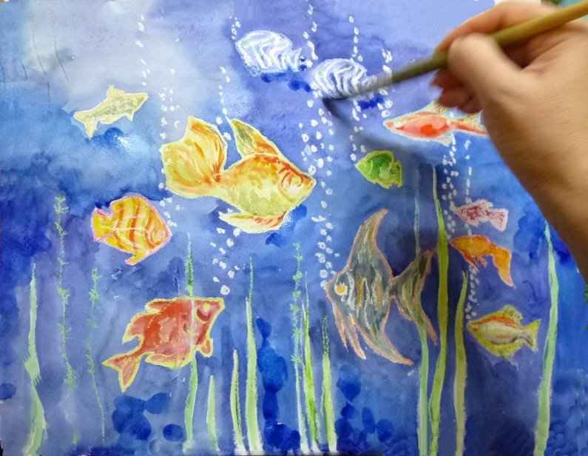
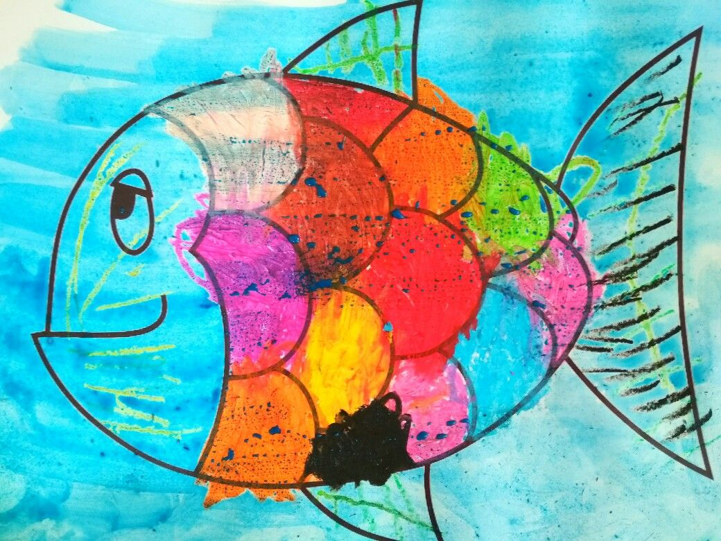
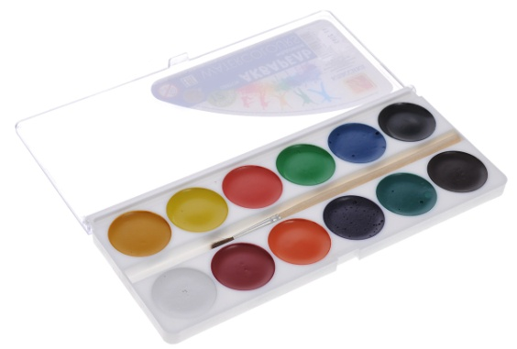
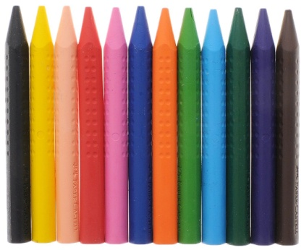
Нетрадиционные техники рисования
Восковые мелки + акварель

Slide 14
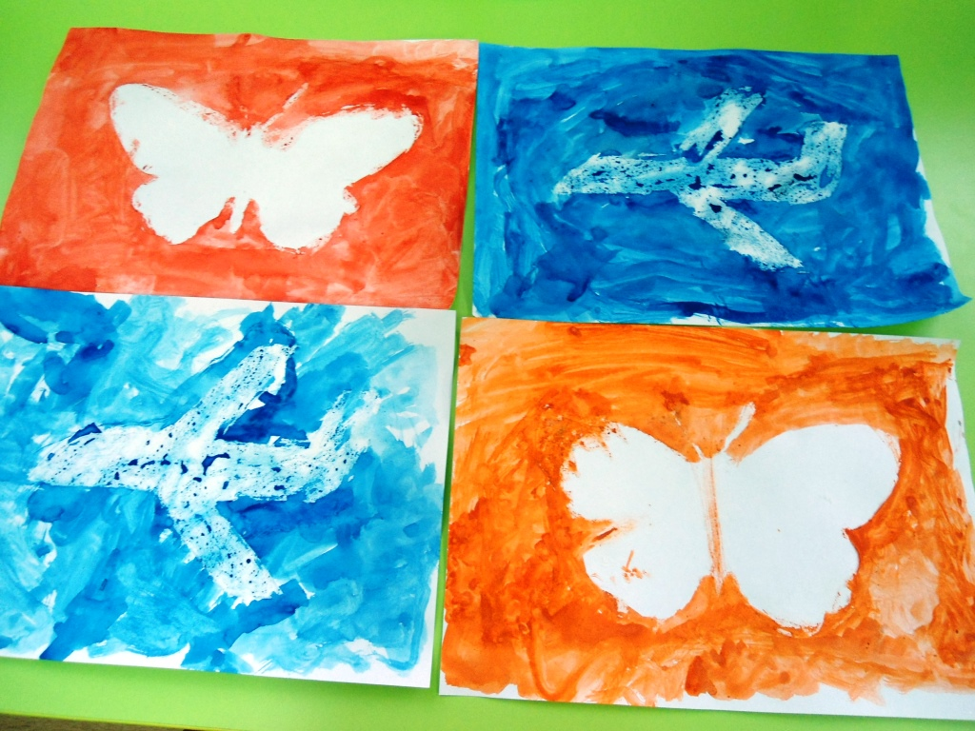
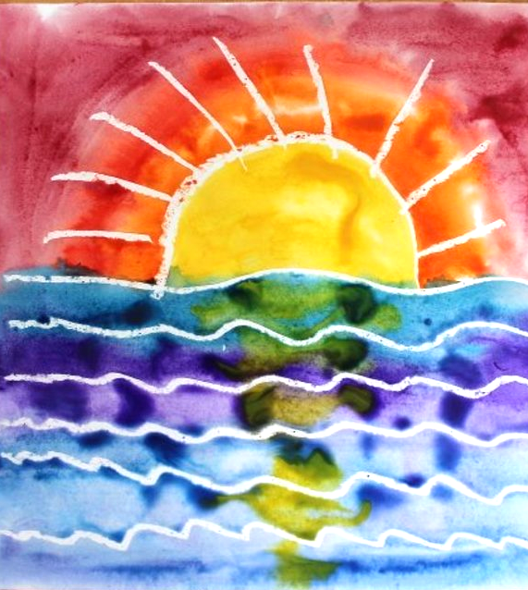
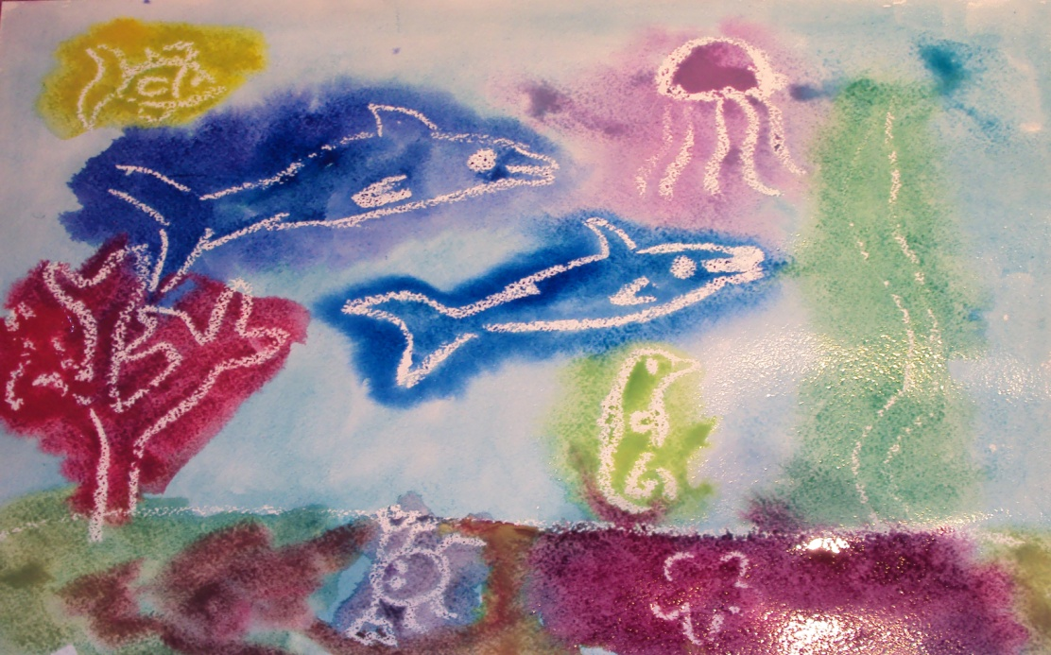
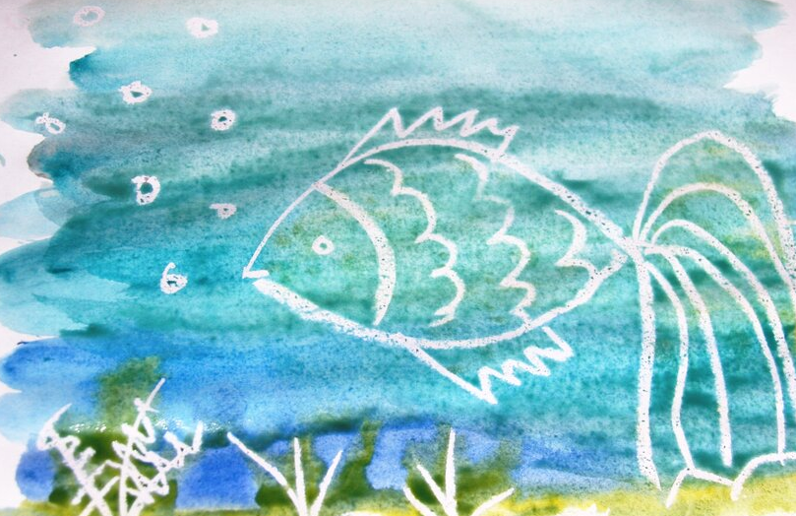
Нетрадиционные техники рисования
Свеча + акварель

Slide 15
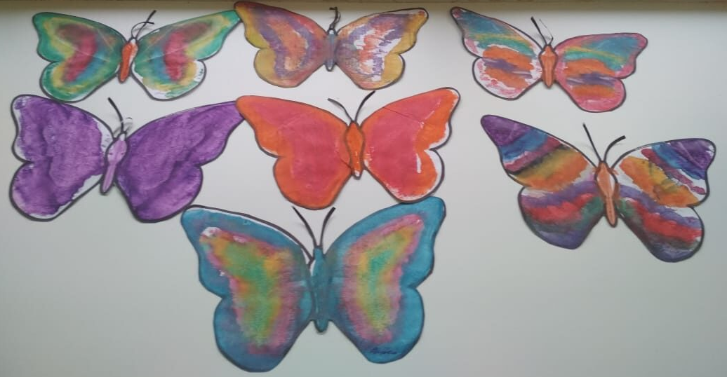
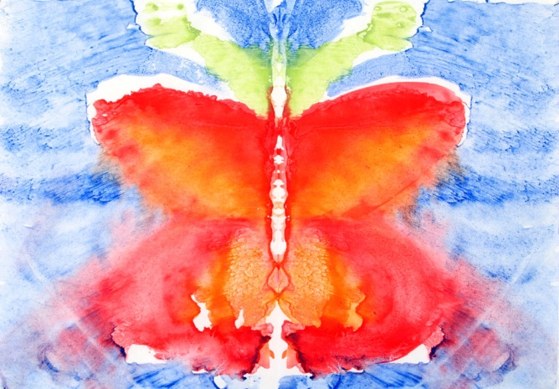
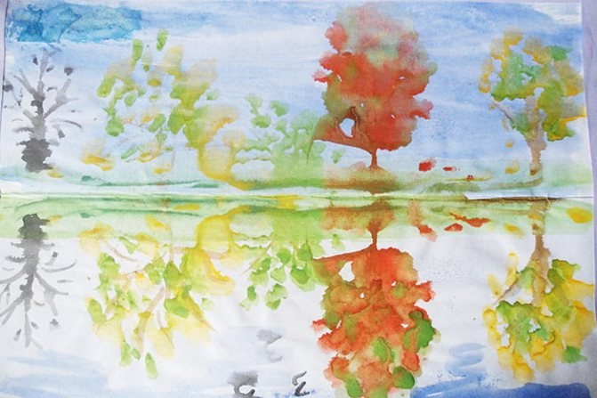
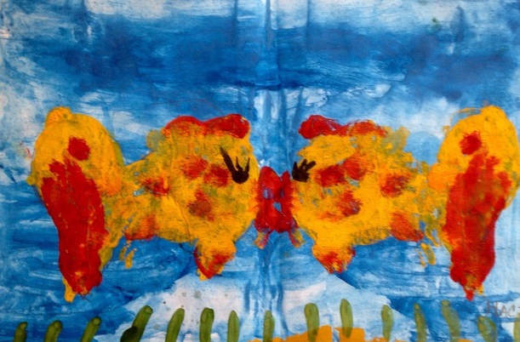
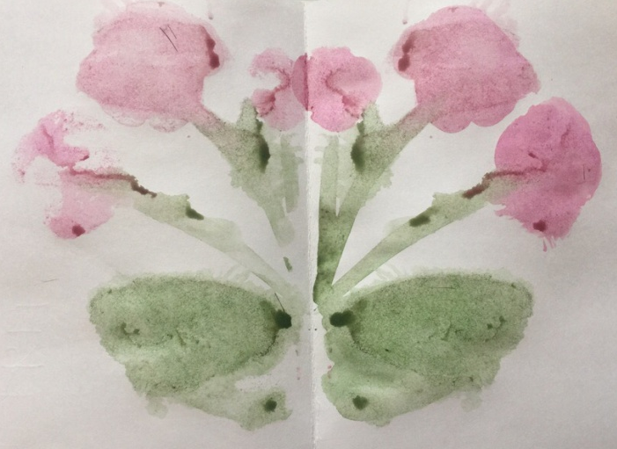
Нетрадиционные техники рисования
Монотипия

Slide 16

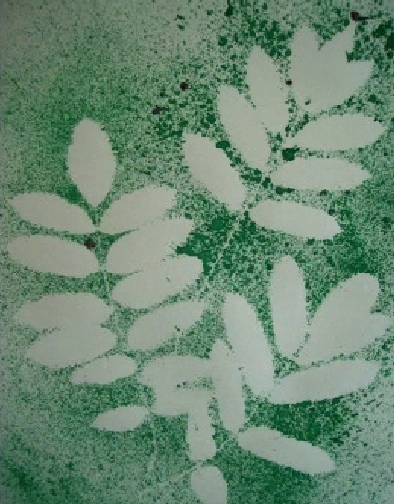
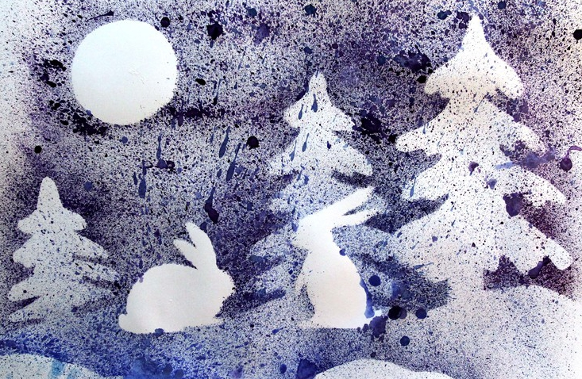
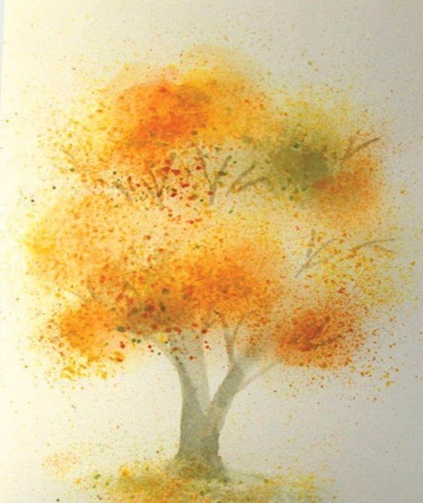
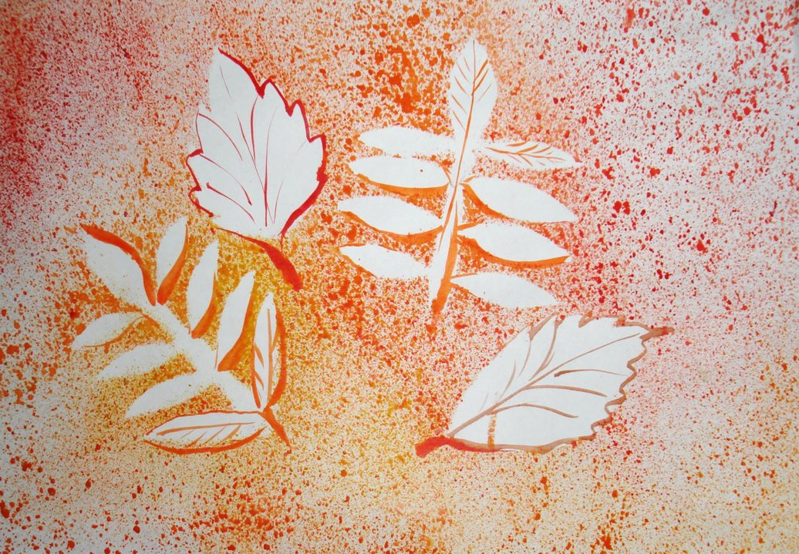
Нетрадиционные техники рисования
Набрызг

Slide 17









Нетрадиционные техники рисования
Отпечатки листьев

Slide 18





Нетрадиционные техники рисования
Кляксография

Slide 19





Нетрадиционные техники рисования
Техника рисования с использованием трафарета

Slide 20
Спасибо за внимание!

